Slide 1
아침묵상
회개와천국복음방송
2022.03.22(금)

Slide 2
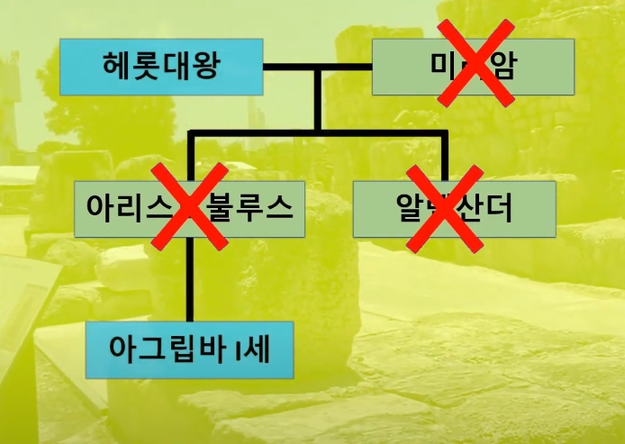
아침묵상
회개와천국복음방송
2022.03.22(금)
(B.C.37~A.D.4)
(손자)
(A.D.37~44)

Slide 3
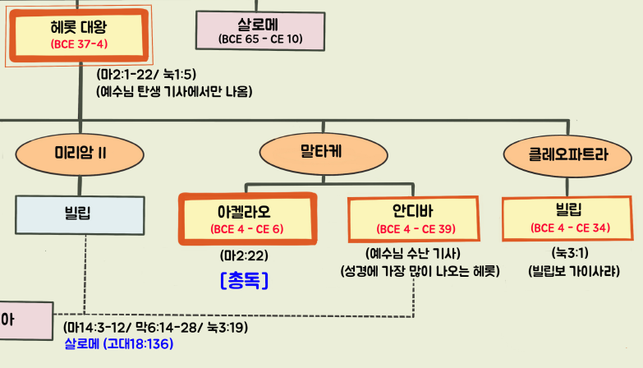
아침묵상
회개와천국복음방송
2022.03.22(금)
(블레셋과 사마리아 일부)
(분봉왕)
(분봉왕)
(분봉왕)
(유대와 사마리아,이두메아)
(갈릴리와 베레아)
(드라고닛)

Slide 4
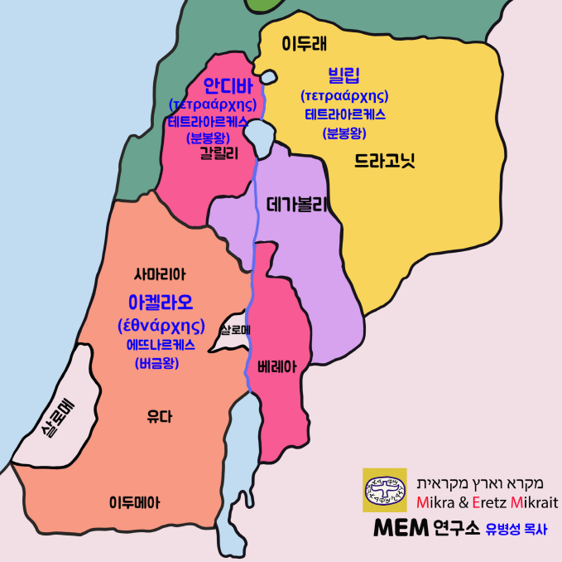
아침묵상
회개와천국복음방송
2022.03.22(금)

Slide 5
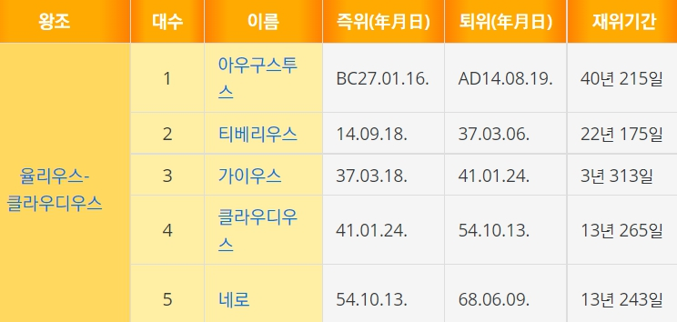
아침묵상
회개와천국복음방송
2022.03.22(금)

Slide 6
아침묵상
회개와천국복음방송
2022.03.22(금)

